Slide 1


TRƯỜNG ĐẠI HỌC CÔNG NGHỆ THÔNG TIN
ĐẠI HỌC QUỐC GIA TP.HCM
CHUYÊN ĐỀ J2EE
Giảng viên hướng dẫn: Th.S Nguyễn Trác Thức
Sinh viên thực hiện: Nhóm G12:
12520026 – Phan Y Biển
12520035 – Nguyễn Thanh Cao
12520062 – Nguyễn Tuấn Đạt
12520501 – Trương Trung Việt

Slide 2

NỘI DUNG
1
Khái niệm Struts Framework
2
Nội dung Struts Framework
3
Đánh giá
4
Demo

Slide 3
NỘI DUNG
1
Khái niệm Struts Framework
2
Nội dung Struts Framework
3
Đánh giá
4
Demo

Slide 4
Khái niệm
Thực thi mô hình MVC của Struts

Slide 5
Khái niệm
Struts là một framework phục vụ việc phát triển các ứng dụng Web trên Java, mã nguồn mở
Model – View – Controller(MVC) framework
Được sử dụng xậy dựng các ứng dụng web sử dụng Servlets và JSPs

Slide 6
Khái niệm (tt)
Phát triển ứng dụng Web theo mô hình JSP/Servlets theo mô hình MVC
Sử dụng các mẫu thiết kết dựng sẵn của Framework
Notes:
Sử dụng mẫu thiết kế Model-View-Controller (MVC), Struts giải quyết rất nhiều các vấn đề liên quan đến các ứng dụng Web hướng business đòi hỏi hiệu năng cao sử dụng Java servlet và JSP.
Struts là một tập thư viện các thẻ JSP tùy chọn (Custom JSP Tag) cung cấp cho việc thể hiện các thuộc tính của bean, quản lý các HTML forms, lặp lại các kiểu cấu trúc dữ liệu, và đưa ra các HTML có điều kiện.

Slide 7
Tại sao sử dụng Struct
Tích hợp tốt với J2EE
Xử lý lỗi thống nhất
Struct đảm nhiệm những phần phức tạp nhất khi sử dụng MVC
Dễ học dễ sử dụng
Nhiều công cụ hỗ trợ(Third party tools)
Linh động dễ sử dụng
Ổn định

Slide 8
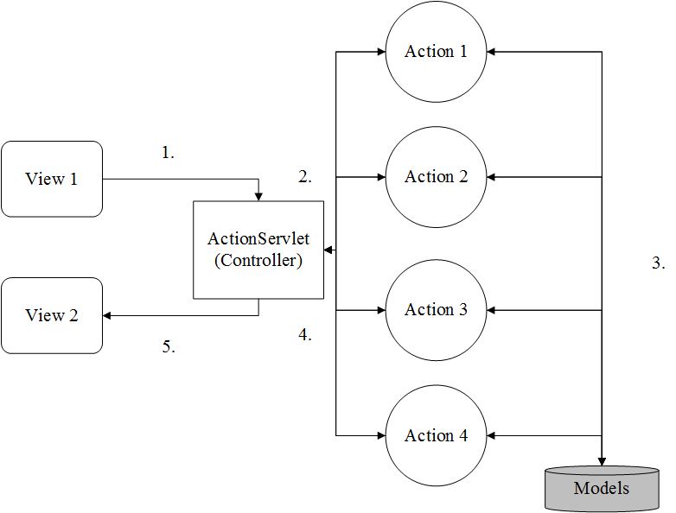
Thực thi mô hình MVC của Struts

Slide 9
Thực thi mô hình MVC của Struts (tt)
Một request được gửi đến từ view.
ActionServlet sẽ tiếp nhận. request này, phân tích, kiểm tra. Sau đó chỉ định cho Action tương ứng thực thi yêu cầu, tính toán những tác vụ cần thiết. ActionServlet đóng vai trò là Controller.
Action sẽ thao tác và xử lí trên Model của ứng dụng.

Slide 10
Thực thi mô hình MVC của Struts (tt)
4. Mỗi khi Action hoàn thành việc thao tác và xử lí, nó trả quyền điều khiển về cho ActionServlet kèm theo một key gắn kèm với kết quả trả về. ActionServlet sẽ dựa vào key này mà quyết định xem các kết quả trả về sẽ được hiển thị như thế nào.
5. ActionServlet trả lời bằng cách gửi lại một request cho view là một liên kết đến kết qua trả về của Action thông qua key trên. Sau đó, view làm nốt công việc trình bày kết quả.

Slide 11
NỘI DUNG
1
Khái niệm Struts Framework
2
Nội dung Struts Framework
3
Đánh giá
4
Demo

Slide 12
Cấu trúc của Struts
Các thành phần chính
Cơ chế hoạt động
Thư viện thẻ Struts

Slide 13
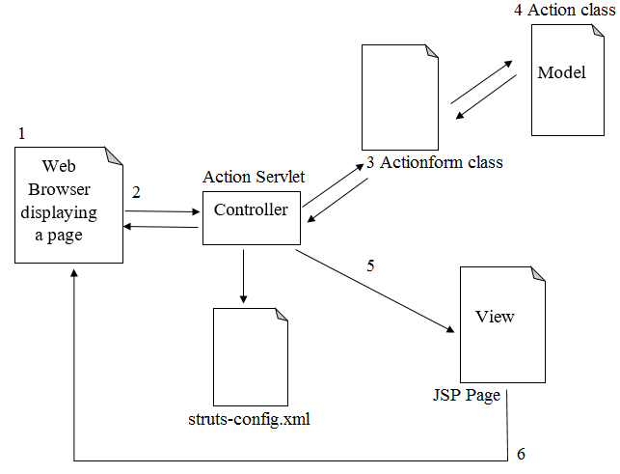
Cấu trúc của Struts

Slide 14
Các thành phần chính
Struts Model Components
Model là một thành phần được cho là quan trọng nhất trong các ứng dụng MVC.
Model bao gồm các business entities và một tập các qui tắc để quản lí việc tổ chức và thao tác dữ liệu.
Struts không cung cấp các Model Component chuyên dụng, tuy nhiên chúng ta có thể sử dụng lại các Model của các ứng dụng khác hoặc tự xây dựng các model của riêng mình.

Slide 15
Các thành phần chính (tt)
Struts View Components
Chịu trách nhiệm trình bày thông tin được cung cấp bởi Model.
Struts sử dụng JSP để thiết kế thành phần View. Ngoài ra, chúng ta cũng có thêm thư viện Taglib, sử dụng HTML, JS…

Slide 16
Các thành phần chính (tt)
Struts Controller Components
Giống như một Switch trong MVC
Tất cả các request phải đi qua Controller
Chịu trách nhiệm điều khiển luồng
Notes:
Struts cung cấp hai thành phần rất quan trọng đó là ActionServlet và Action để điều khiển và quản lí mọi yêu cầu của người dùng cũng như việc thao tác với dữ liệu.

Slide 17
Các thành phần chính (tt)
ActionServlets: Thực hiện vai trò của Controller
Xử lý các User request
Xác định User cần gì qua các Request
Lấy dữ liệu từ Model(nếu cần thiết)
Lấy ra view phù hợp trả cho người dùng
Notes:
ActionServlet chịu trách nhiệm nhận và xử lí các request từ phía người dùng, chỉ định Action thực thi tương ứng với từng yêu cầu cụ thể.
Action chịu trách nhiệm thao tác với Model, nó kết hợp rất chặt chẽ với ActionServlet. Cả hai thành phần này đóng vai trò làm Controller trong Struts

Slide 18
Các thành phần chính (tt)
Action: Tập trung xử lý vào luồng điều khiển
Xử lý request
Thực hiện các xử lý Nghiệp vụ
Notes:
Action chịu trách nhiệm thao tác với Model, nó kết hợp rất chặt chẽ với ActionServlet. Cả hai thành phần này đóng vai trò làm Controller trong Struts

Slide 19
Các thành phần chính (tt)
Struts Taglib
Cung cấp một tập các tag library cho việc phát triển ứng dụng, bao gồm cả các taglib hỗ trợ thiết kế HTML và JSP taglib.
Struts Config
File cấu hình của ứng dụng Struts.
Notes:
Struct Config: Chưa 3 phần tử quan trọng để mô tả các Action
<form beans> chứa các định nghĩ FormBeans bao gồm tên vào kiểu classname
<action - mapping> chứa các định nghĩa action
<global - forwards> chứa các định nghĩa global forwards

Slide 20
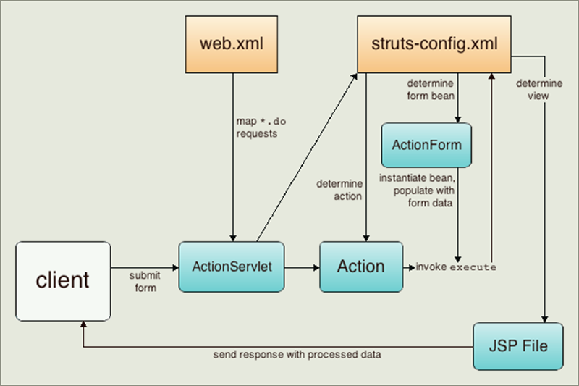
Cơ chế hoạt động

Slide 21
Thư viện thẻ Struts
<templete>: cung cấp cho nhà phát triển ứng dụng một tập các thẻ JSP để chia nhỏ giao diện người dùng thành các thành phần có thể dễ dàng tháo rắp.
<bean>: cung cấp cho nhà phát triển ứng dụng một tập các thẻ JSP để quản lý đầu ra từ một JavaBean.
<logic>: có thể được sử dụng để ứng dụng các điều kiện logic trong một trang JSP.
<html>: có thể sử dụng để tạo ra các thành phần form

Slide 22
NỘI DUNG
1
Khái niệm Struts Framework
2
Nội dung Struts Framework
3
Đánh giá
4
Demo

Slide 23
Các phiên bản Struts
Ưu điểm
Nhược điểm

Slide 24
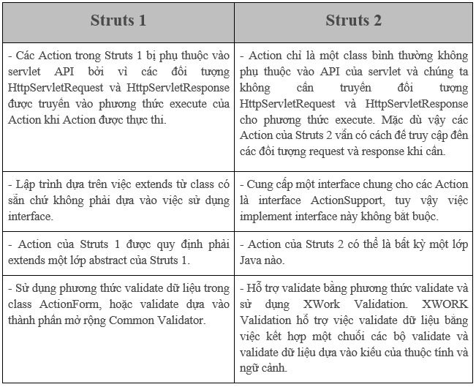
Các phiên bản Struts

Slide 25
Ưu điểm
Struts 2 được xây dựng và phát triển dựa trên nền tảng mô hình MVC nên nó thừa hưởng được đầy đủ các ưu điểm mà mô hình MVC đem lại.
Dễ dàng tùy chỉnh (customize) chu kỳ xử lý (request lifecycles ) cho từng action.
Giải quyết hiệu quả vấn đề internationlization và localization trong các ứng dụng web.
Tự động chuyển đổi kiểu dữ liệu chuỗi truyền thống trong tham số request parameter thành các đối tượng lớp dữ liệu java => tiết kiệm được thời gian và công sức cho các lập trình viên.

Slide 26
Ưu điểm (tt)
Cung cấp các thẻ tag,các themes và templates giúp cho việc làm giao diện GUI trở nên dễ dàng,nhanh lẹ và tăng tính tái sử dụng.
Tính mở rộng (Extensibility) cao thông qua việc hỗ trợ các plug-in.
Hỗ trợ portal.
Hỗ trợ AJAX.
Dễ dàng tích hợp với Spring framework và Hibernate.

Slide 27
Nhược điểm
Để sử dụng MVC với chuẩn RequestDispatcher, ta cần nghiên cứu sâu với chuẩn JSP và Servlet APIs.
Để sử dụng MVC với Struts, ta còn phải hiểu rõ cả framework rộng lớn và phức tạp, nó tương tự như việc tìm hiểu cả cái cốt lõi của hệ thống. Điều bất lợi này đặc biệt đáng kể với những dự án nhỏ, những dự án có ít thời gian để thực hiện, và những lập trình viên có ít kinh nghiệm; mất rất nhiều thời gian trong việc nghiên cứu Struts khi thực hiện đề án.

Slide 28
NỘI DUNG
1
Khái niệm Struts Framework
2
Nội dung Struts Framework
3
Đánh giá
4
Demo

Slide 29


